Slide 1
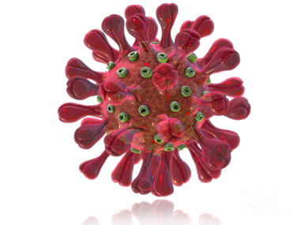
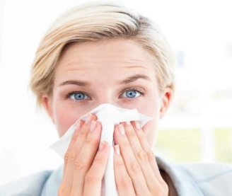
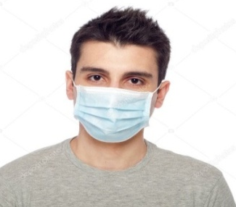
警惕新冠病毒肺炎2019-nCoV!!!
迄今为止还未研制出治疗新冠病毒肺炎的疫苗！！！
新冠病毒肺炎是一种急性传染病，主要特征是呼吸道发炎及病变。
传播途径：
-通过空气飞沫传播（人传人）
-也有可能通过接触传播（接触同一物品）
主要症状：
-发热
-鼻炎
-干咳
-头痛
-有可能引起喉咙痛
-有可能引起腹泻
为了您的健康，请注意个人卫生：
-尽可能用肥皂或者抗菌洗手液勤洗手。
-室内保持通风，每天打扫室内卫生。
-尽量不要用手触摸脸和眼部分泌物。
预防措施：
-避免与呼吸道感染人群接触。
-只食用经过热加工以后的食物，饮用瓶装水或开水。
-佩戴口罩，保护呼吸系统。
-避开人流拥挤的地方。
-出现症状以后请及时就医。
明斯克市立卫生和流行病学中心

Slide 2
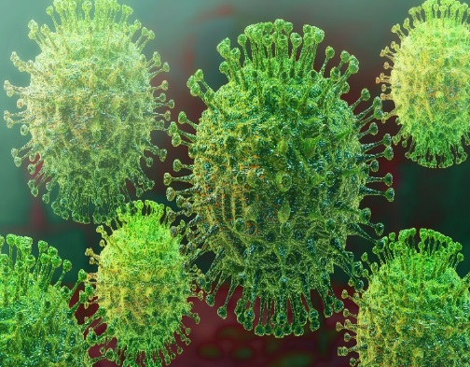
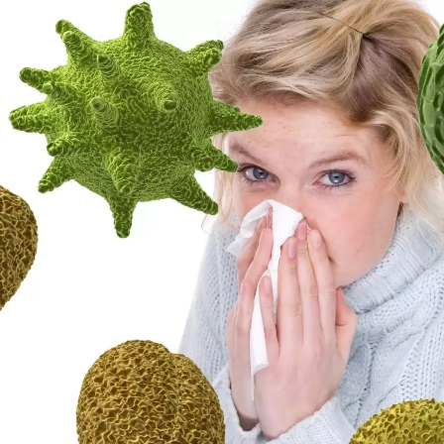
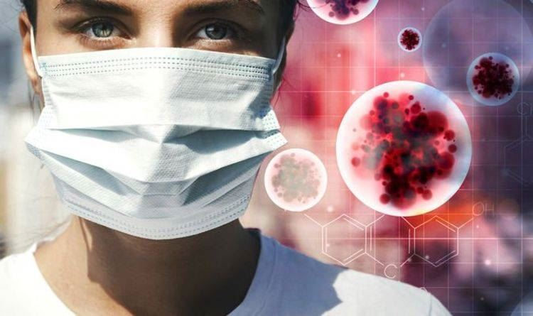
警惕新冠病毒肺炎2019-nCoV!!!
!
新冠病毒肺炎是一种急性传染病，主要特征是呼吸道发炎及病变。
传播途径：
-通过空气飞沫传播（人传人）
-也有可能通过接触传播（接触同一物品）
主要症状：
-发热
-鼻炎
-干咳
-无力
-头痛
-有可能引起喉咙痛
-有可能引起腹泻
为了您的健康，请注意个人卫生：
-尽可能用肥皂或者抗菌洗手液勤洗手。
-室内保持通风，每天打扫室内卫生。
-尽量不要用手触摸脸和眼部分泌物。
预防措施：
-避免与呼吸道感染人群接触。
-只食用经过热加工以后的食物，饮用瓶装水或开水。
-佩戴口罩，保护呼吸系统。
-避开人流拥挤的地方。
-出现症状以后请及时就医。
明斯克市立卫生和流行病学中心

